Slide 1
最大流的应用
阿玛歌兰 2025年4月25日

Slide 2
目录
带需求的流通
运输问题
二部图的最大匹配

Slide 3
A -3
C 2
B -4
D 5

Slide 4
A -3
C 2
dv 需求 demand
dv > 0 收点 sink
dv < 0 发点 source
dv = 0 结点 internal
B -4
D 5

Slide 5
A -3
4
C 2
dv 需求 demand
dv > 0 收点 sink
dv < 0 发点 source
dv = 0 结点 internal
5
5
3
B -4
4
D 5

Slide 6
A
4
C
3
2
S
T
5
5
3
4
4
B
4
D

Slide 7
A
4, 3
C
3, 3
2, 2
S
T
5, 0
5, 0
3, 1
4, 4
5, 5
B
4, 4
D

Slide 8
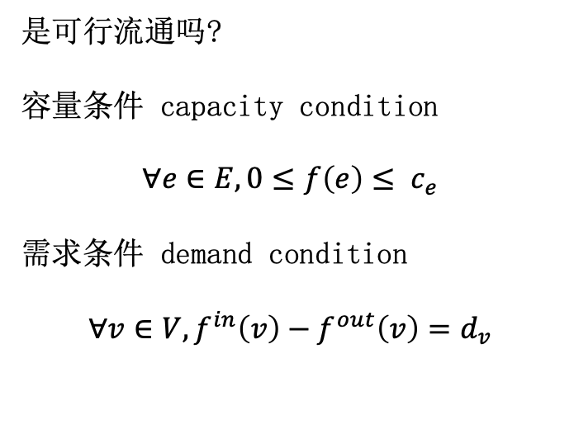
A -3
4, 3
C 2
是可行流通吗?
容量条件 capacity condition
$$∀e∈E, 0≤f\left(e\right)≤ c_{e}$$
需求条件 demand condition
$$∀v∈V, f^{in}\left(v\right)−f^{out}\left(v\right)=d_{v}$$
5, 0
5, 0
3, 1
B -4
4, 4
D 5

Slide 9
带需求和下界的可行流通
A -3
4, 0
C 2
5, 1
5, 0
3, 0
B -4
4, 0
D 5

Slide 10
A -3
4, 0
C 1
4, 0
5, 0
3, 0
B -3
4, 0
D 5

Slide 11
A
4, 0
C
3
1
S
T
4, 0
5, 0
3, 0
3
5
B
4, 0
D

Slide 12
A
4, 3
C
3, 3
1, 1
S
T
4, 0
5, 0
3, 2
3, 3
5, 5
B
4, 3
D

Slide 13
A -3
4, 3
C 1
4, 0
5, 0
3, 2
B -3
4, 3
D 5

Slide 14
A -3
4, 3
C 2
5, 1
5, 0
3, 2
B -4
4, 3
D 5

Slide 15
A
B
C
D
Supply
3 | 1 | 7 | 4
2 | 6 | 5 | 9
8 | 3 | 3 | 2
1
300
Source
2
400
3
500
Demand
250
350
400
200

Slide 16
A
B
C
D
Supply
3 | 1x300 | 7 | 4
2x250 | 6x50 | 5x100 | 9
8 | 3 | 3x300 | 2x200
1
0
Source
2
0
3
0
Demand
0
0
0
0
(1x300)+(2x250)+(2x200)+(3x300)+(5x100)+(6x50)=2’900

Slide 17



Slide 18









Slide 19
1, 0
1, 0
1, 0
1, 0
1, 0
1, 0
1, 0
S
1, 0
1, 0
T
1, 0
1, 0
1, 0
1, 0
1, 0
1, 0
1, 0
1, 0
1, 0
1, 0
1, 0
1, 0
1, 0
1, 0

Slide 20
1, 1
1, 1
1, 1
1, 0
1, 1
1, 0
1, 1
S
1, 0
1, 1
T
1, 0
1, 1
1, 1
1, 0
1, 1
1, 1
1, 0
1, 1
1, 1
1, 1
1, 0
1, 1
1, 0
1, 1

Slide 21
1, 0
1, 0
1, 0
1, 0
2, 0
1, 0
5, 0
S
1, 0
1, 0
T
1, 0
2, 0
3, 0
1, 0
1, 0
1, 0
1, 0
3, 0
1, 0
1, 0
1, 0
2, 0
1, 0
1, 0

Slide 22
1, 1
1, 1
1, 1
1, 0
2, 2
1, 0
5, 1
S
1, 0
1, 1
T
1, 1
2, 2
3, 3
1, 1
1, 0
1, 1
1, 0
3, 2
1, 0
1, 1
1, 0
2, 1
1, 1
1, 1

Slide 23
谢谢大家!

